Slide 1
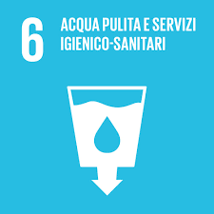
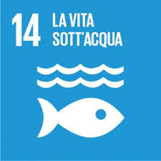
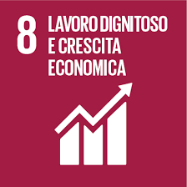

Slide 2
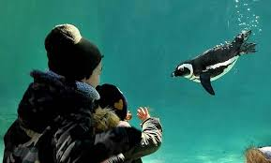
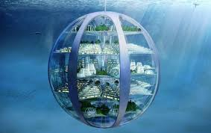
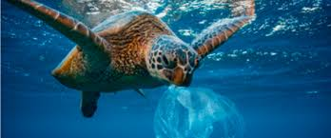
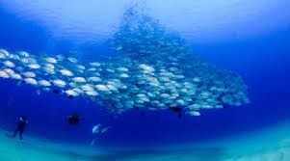
LA VITA SOTT’ACQUA
Giovanna Taormina CLASSE 5 F SU

Slide 3
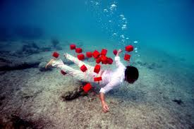
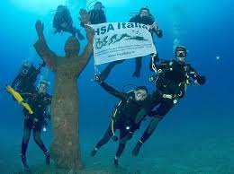
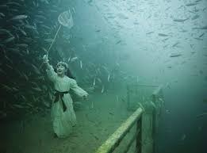
LA VITA SOTT’ACQUA
Gli oceani del mondo e la loro temperatura,e la loro composizione chimica,le loro correnti e la loro vita influenzano i sistemi globali che rendono la Terra un luogo vivibile per il genere umano. L’acqua piovana l’acqua che beviamo il meteo il clima. Molto del nostro cibo e persino l’ossigeno presente nell’aria che respiriamo sono elementi forniti e regolati dal mare. Nel corso della storia gli oceani e i mari sono stati e continuano ad essere canali vitali per il commercio ed il trasporto.

Slide 4
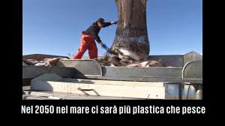
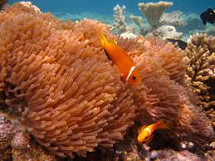
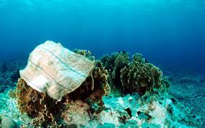
FATTI E CIFRE
Gli oceani coprono tre quarti della superficie terrestre contengono il 97% dell’acqua presente sulla Terra e rappresentano il 99% di spazio,occupato sul pianeta da organismi viventi.
Gli oceani contengono approssimativamente 200.000 specie identificate, ma i numeri reali potrebbero aggirarsi rientrare nell’ordine dei milioni.

Slide 5
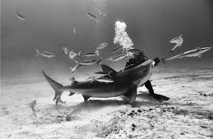
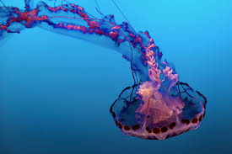
Gli oceani assorbono circa il 30% dell’anidride carbonica prodotta dagli umani così l’impatto del riscaldamento globale sulla Terra.
Gli oceani rappresentano la più grande riserva di proteine al mondo, con più di 3 miliardi di persone che dipendono dagli oceani come risorsa primaria di proteine.
La pesca stanno contribuendo a numerose specie di pesce, e stanno impedendo a salvare e ripristinare le riserve ittiche globali e gli impieghi ad esse collegati portando le industrie ittiche degli oceani a produrre 50 miliardi di dollari americani in meno rispetto al loro potenziale.

Slide 6
TRAGUARDI:
Nel 2025 prevenire e ridurre in modo significativo ogni forma di inquinamento marino, in particolar modo quello derivante da attività esercitate sulla terraferma compreso l’inquinamento dei detriti marini e delle sostanze nutritive.
Nel 2020 gestire in modo sostenibile e proteggere l’ecosistema marino per evitare impatti particolarmente negativi, anche rafforzando e agire per il loro ripristino in modo da ottenere oceani salubri e produttivi.
Ridurre al minimo e affrontare gli effetti dell’acidificazione degli oceani, anche attraverso una maggiore collaborazione scientifica su tutti i livelli.

Slide 7
Entro il 2020 preservare almeno il 10% delle aree costiere e marine, in conformità al diritto nazionale e internazionale e basandosi sulle informazioni scientifiche disponibili più accurate.
Entro il 2030, aumentare i benefici economici dei piccoli stati insulari in via di sviluppo e dei paesi meno sviluppati, facendo ricorso a un utilizzo più sostenibile delle risorse marine, compresa la gestione sostenibile della pesca, dell’acquacoltura e del turismo.
Fornire l’accesso ai piccoli pescatori artigianali alle risorse e ai mercati marini.
Potenziare la conservazione e l’utilizzo sostenibile degli oceani e delle loro risorse applicando il diritto internazionale, come riportato nella Convenzione delle Nazioni Unite sul Diritto del Mare, che fornisce il quadro legale per la conservazione e per l’utilizzo sostenibile degli oceani e delle loro risorse, come riferito nel paragrafo 158 de “Il futuro che vogliamo”.

Slide 8
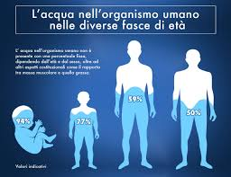
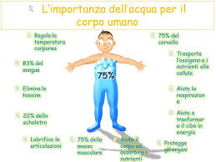

Slide 9
GRAZIE PER LA VOSTRA ATTENZIONE …

